Slide 1
Chicago bulls
Aleksandar Stevanovski

Slide 2
U nastavku će te se upoznati sa:
KO su chicago bulls
Era Michael jordan-a
dva puta po Tri titule u nizu
dAnašnji igrači i postignuća

Slide 3
KO su chicago bulls
Chicago bulls su američki Nba klub iz Čikaga, Ilinois
Chicago bulls su formirani 1966. i oni su jedini tim u istoriji Nba koji nije menjao logo
U ovom klubu je igrao verovatno najblolji igrac svih vremena Michael Jordan
Bulls-i su imali odnos pobeda i poraza 72-10, što je bio najbolji rezultat svih vremena sve do sezone 2015-2016 kada je ekipa Golden state warriors oborila rekord sa rezultatom 73-9

Slide 4
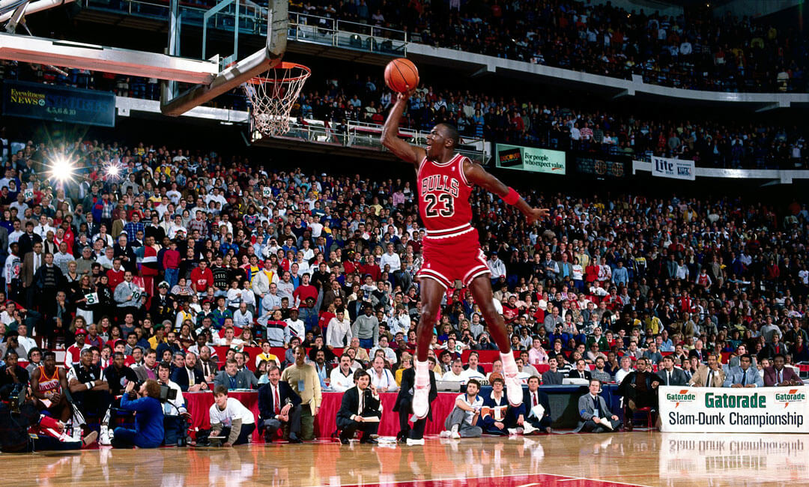
Era Michael jordan-a
Leta 1984. bulls-i su imali 3. pik Nba draft-a odmah posle Huston-a i Portland-a. U po mnogima najboljem draft-u svih vremena huston je uzeo Hakeem olajuwon-a i portland clyde drexler-a, dok su bulls-i uzeli michael jordan-a
Chicago bulls je odlučio da grade igru i tim oko Jordan-a što će im se višestruko isplatiti
Već u prvoj sezoni Michael jordan je postavio rekord franšize u postignutim poenima i ukradenim loptama
U sezoni 1986/87. Džordan još više podiže lestvicu beležeći prosečno 37,1 poena po utakmici i postaje prvi košarkaš frašize koji je izabran u idealnu petorku NBA lige.
Michael jordan je bio prvi put izabran za MVP NBA lige 1987, što će ponoviti još 4 puta
Jordan je vodio chicago bulls-e do svih 6 pobeda u finalu i u debati je za najboljeg svih vremena

Slide 5
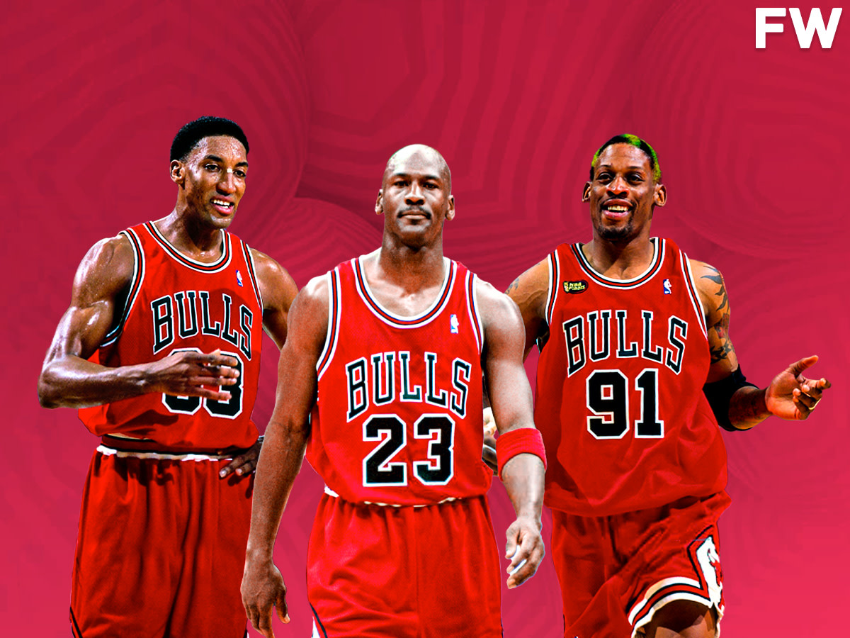
dva puta po Tri titule u nizu
Najbolja trojka Chicago Bulls-a
U 1990/91, sezoni Bulsi dolaze do rekorda franšize od 61 pobeda u regularnom delu sezone.
Mnogo sprmeniji dočekuju plej-of, gde se konačno revanširaju Pistonsima i po prvi put su se plasirali u finale NBA lige
U finalu su ih čekali Lakers-i predvođeni Magic johnson-om i za koje nastupa srpski košarkaš vlade divac. Ipak Džordan sa ekipom je bio mnogo spremniji i dolaze do svoje prve titule
U sezoni 1991/92. chicago ponavlja uspeh pobedivši ekipu portland-a predvođenu jordan-ovim rivalom
1992/93. ništa drugačije nego prošle 2 sezone bulls-i uzimaju svoju 3 pobedu za redom
Sezona 1996. se smatra najboljom sezonom za chicago i smatra se da je te godine bio najbolji tim svih vremena
Sledećih godina isto 2 neverovatne pobede u finalu sa najboljim timom (po mom misljenju) svih vremena predvođenim trojicom igrača Michael jordan, scottie pipen i dennis rodman-om

Slide 6
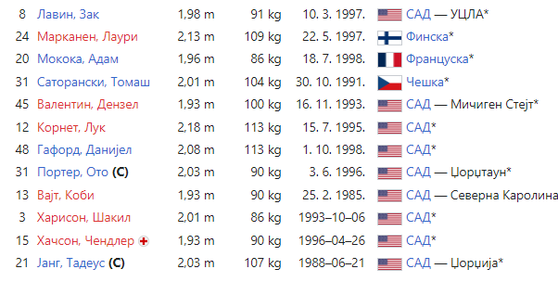
dAnašnji igrači
Današnji tim chicago bulls-a se sastoji od:

Slide 7
Moje mišljenje!!!
Michael jordan je najbolji košarkaš svih vremena!!!

